Slide 1
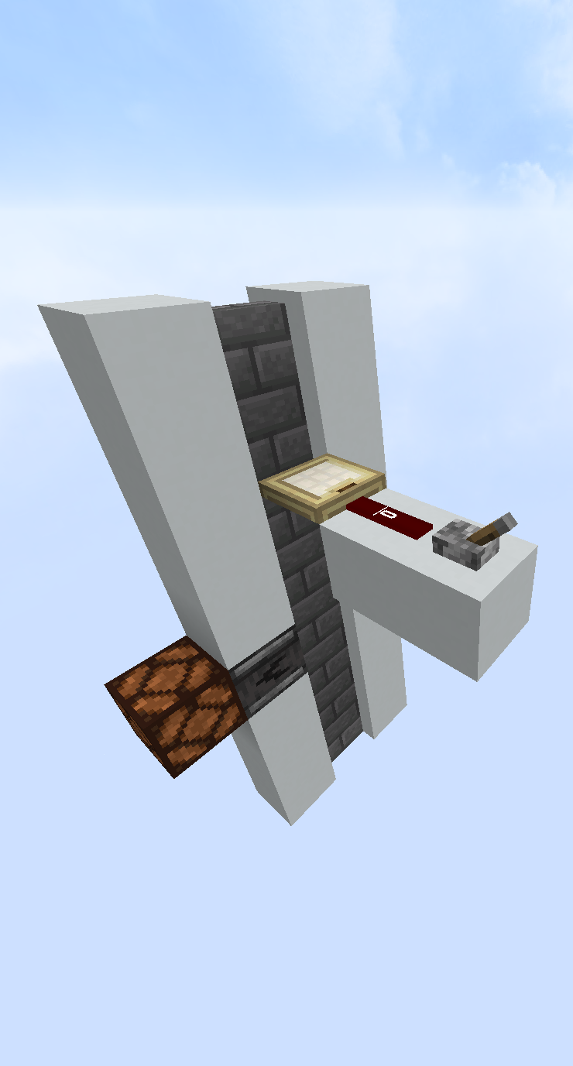
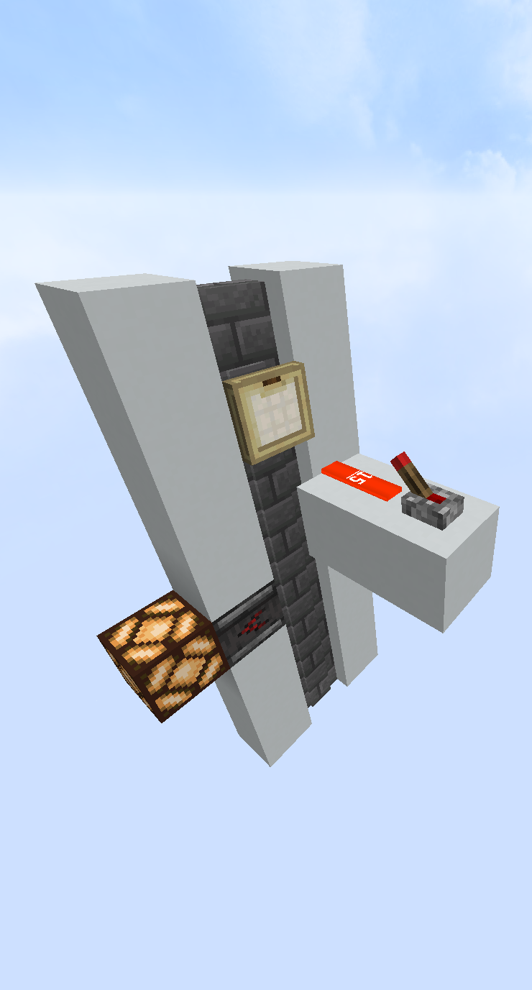
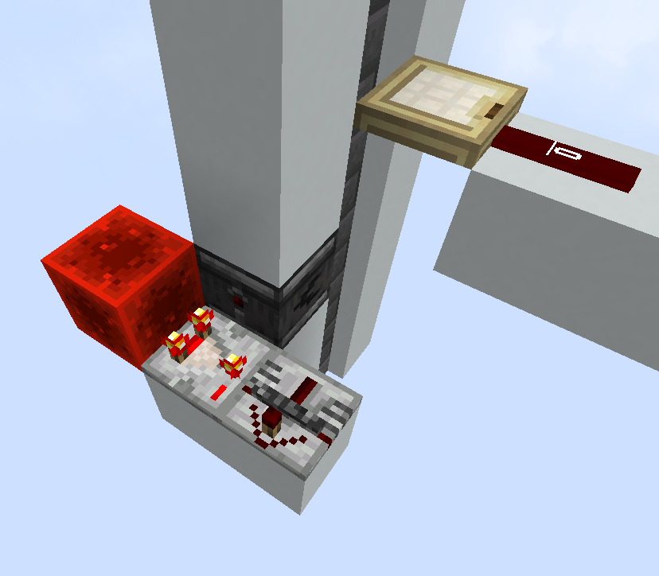
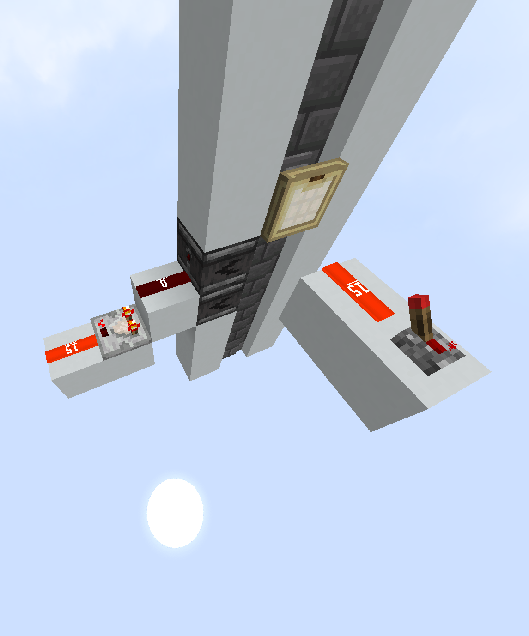

a
b
c
e
平石墙
在第1tick维持
比较器计划刻
d
在第0tick给比较器
产生计划刻
凸石墙

